Slide 1

2018
Martxoak 18
Algo nuevo está brotando
Zerbait ernetzen ari da

Slide 2
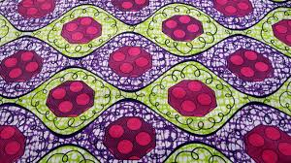
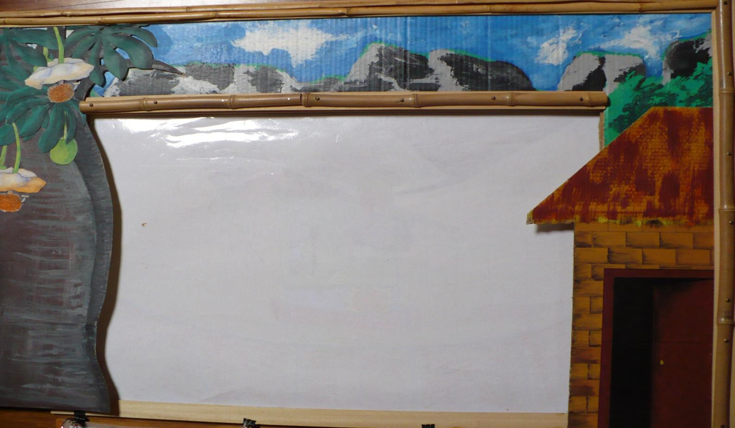
MUXIMA

Slide 3
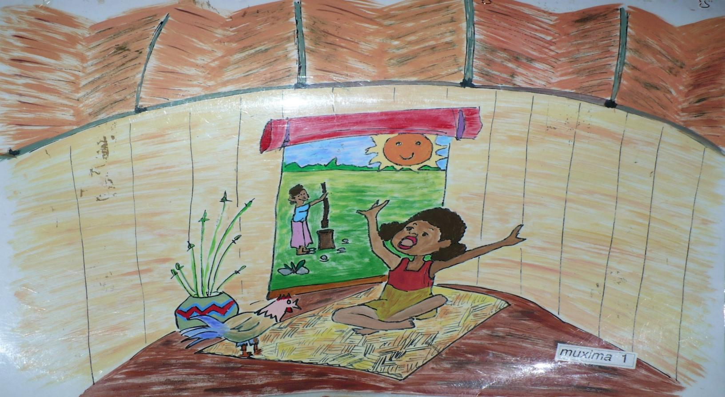
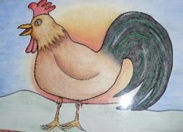
Cantaron los gallos, Muxima los ojos abrió, con el sol acariciándole, de un brinco se levantó.
Hecho por su mamá, en el patio el fuego ardía, se oía golpear el pilón para la comida del día.

Slide 4
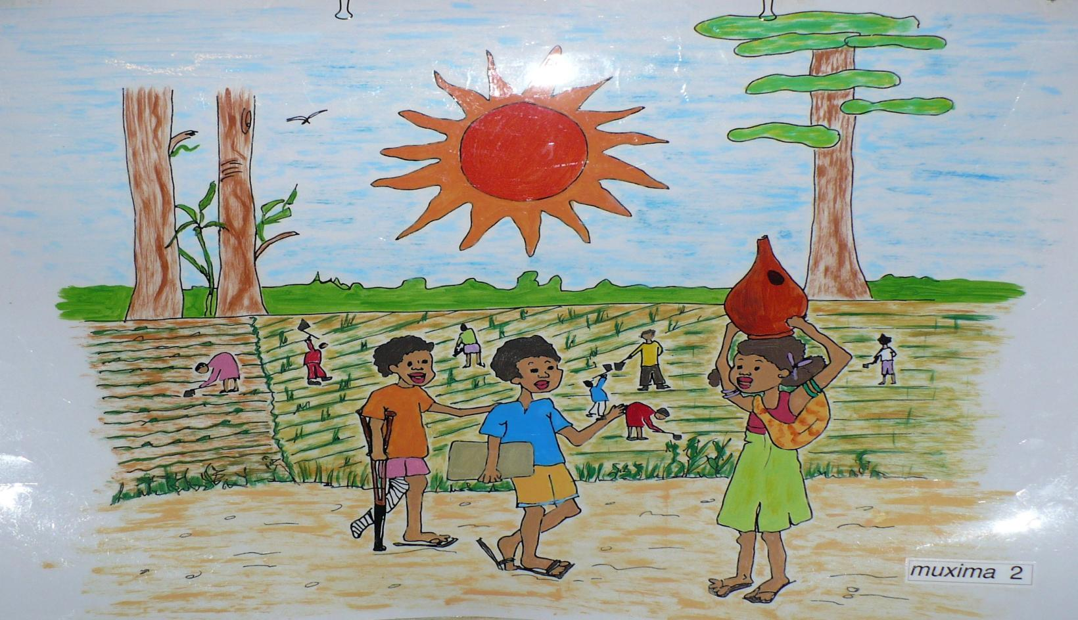
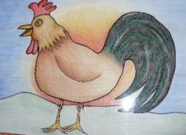
Muxima cogió la calabaza y la cargó en la cabeza, encontró a los amigos y se le fue la tristeza. Los mayores trabajaban con machetes y azadas, ella a por agua iba y leña cargaba en brazadas.

Slide 5
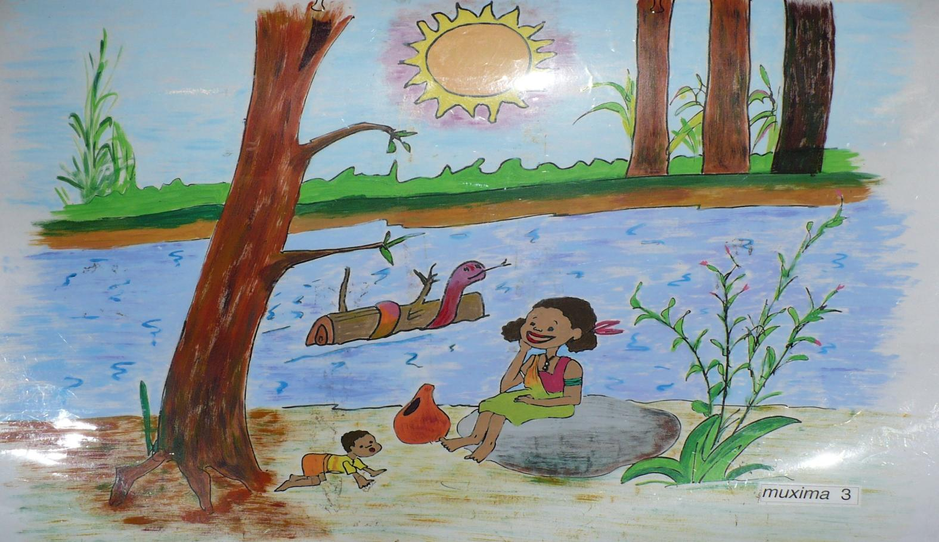

No siempre podía a la escuela asistir, tenía algunos trabajos que le impedía ir.
En la estación de lluvias, ¡qué grande venía el río! Se acordó de una culebrota en un palo hecha un lío.

Slide 6
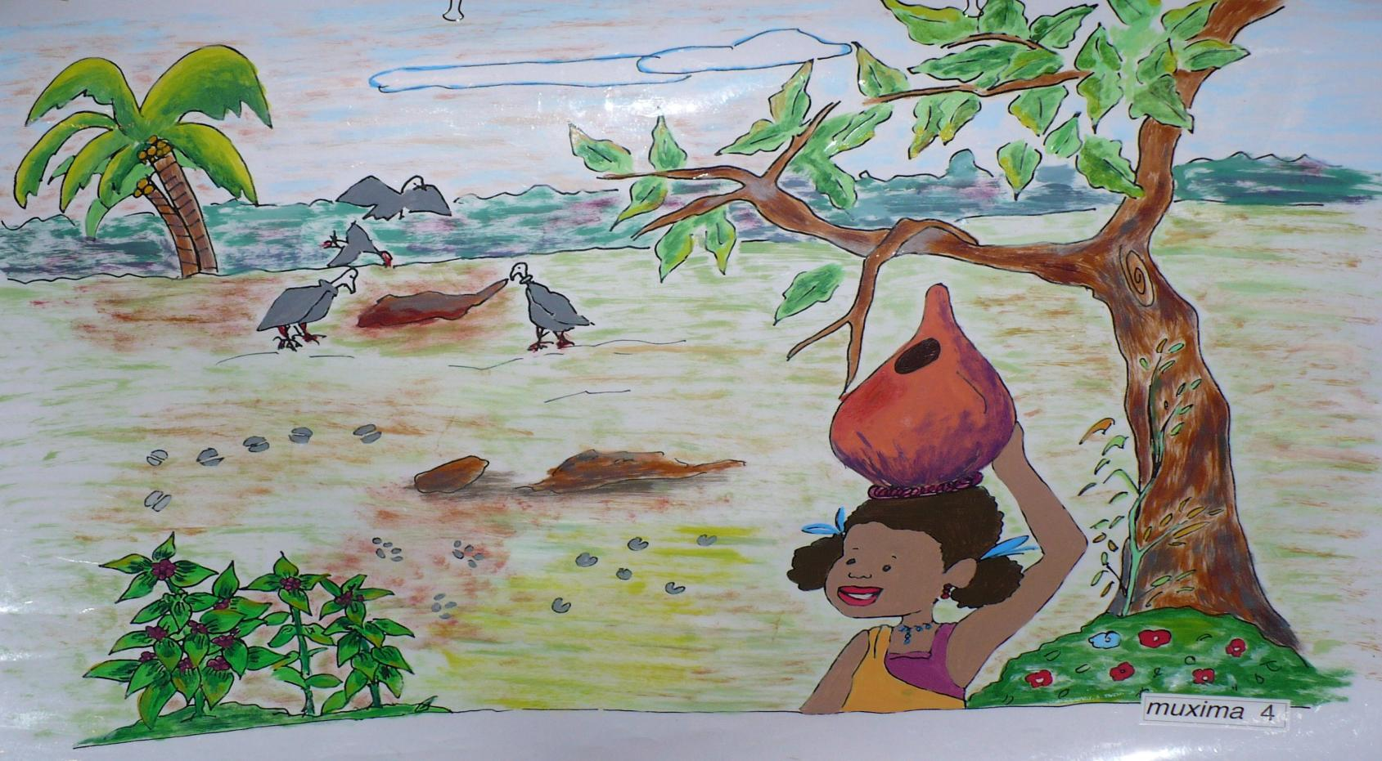

En la orilla había huellas de cebra, antílope y león, algún resto se comían los buitres a mogollón.
De agua hasta el borde la calabaza llenó, con una sonrisa en los labios, hacia su casa volvió.

Slide 7
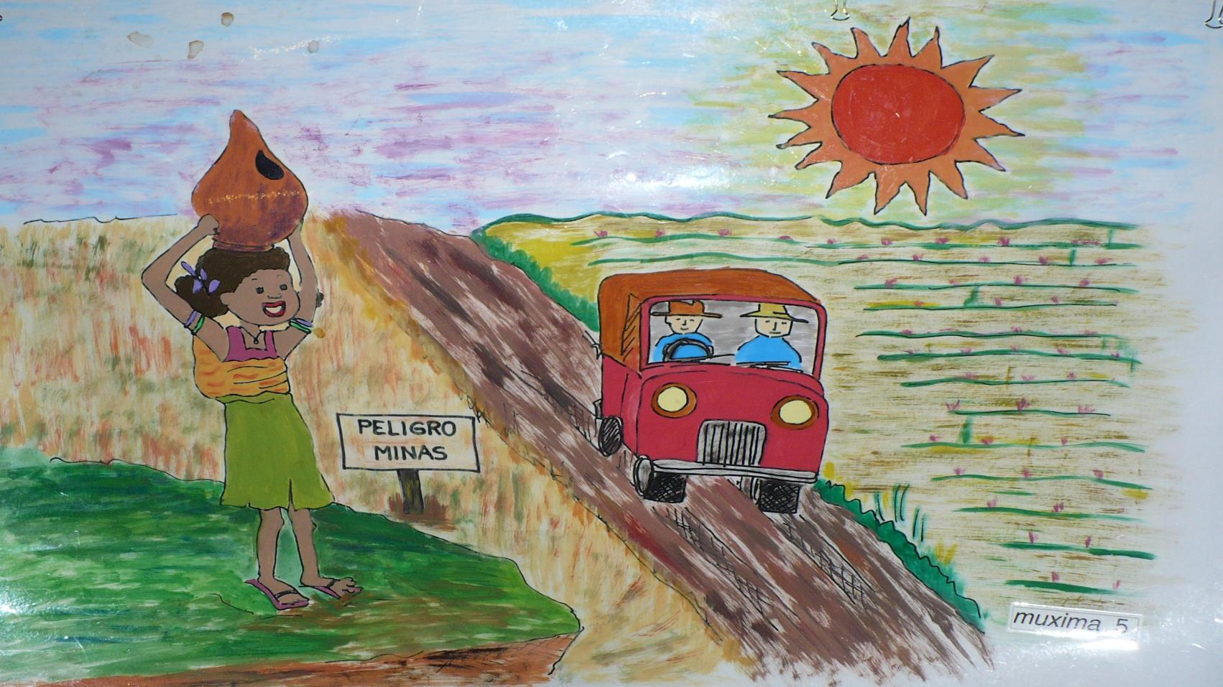
En el camino hacia su aldea, se cruzó con unos blancos, decían que eran jefes de minas, comercios y bancos.
Se acordó de un tío suyo que había ido a Europa, en la foto aparecía con un coche y ¡vaya ropa!

Slide 8
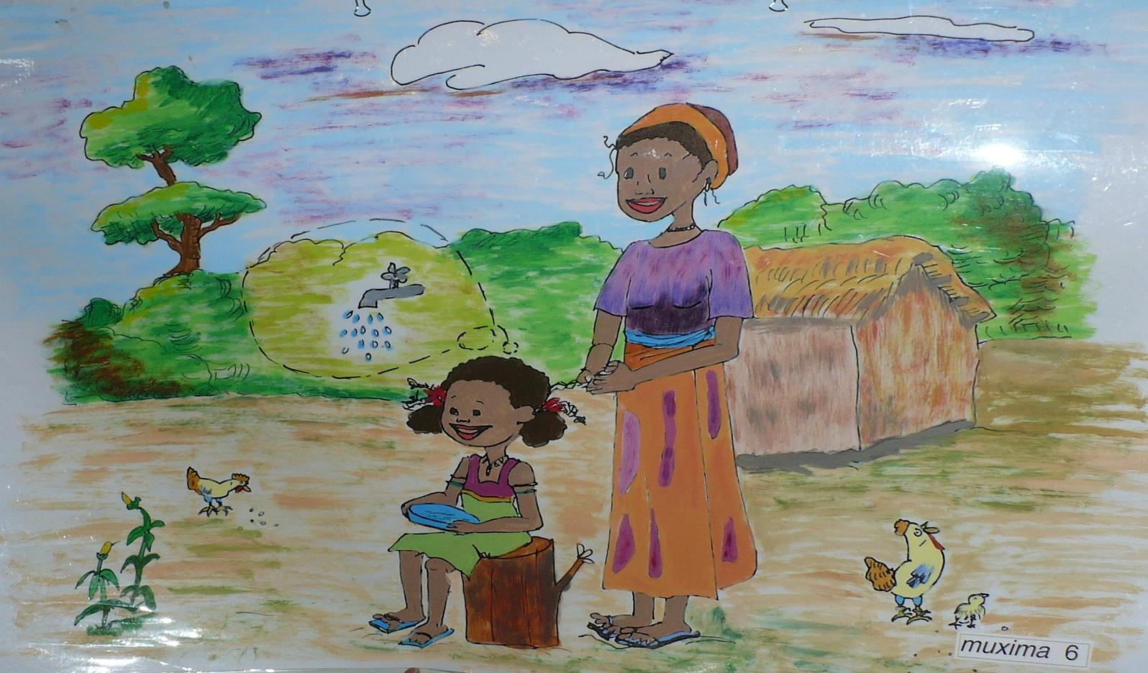
Muxima un aparato maravilloso le quería pedir, se le daba media vuelta y el agua empezaba a salir.
Cuando llegó a su casa, su mamá el tazón de mijo le dio. Mientras le acariciaba el pelo, con trencitas le peinó.

Slide 9
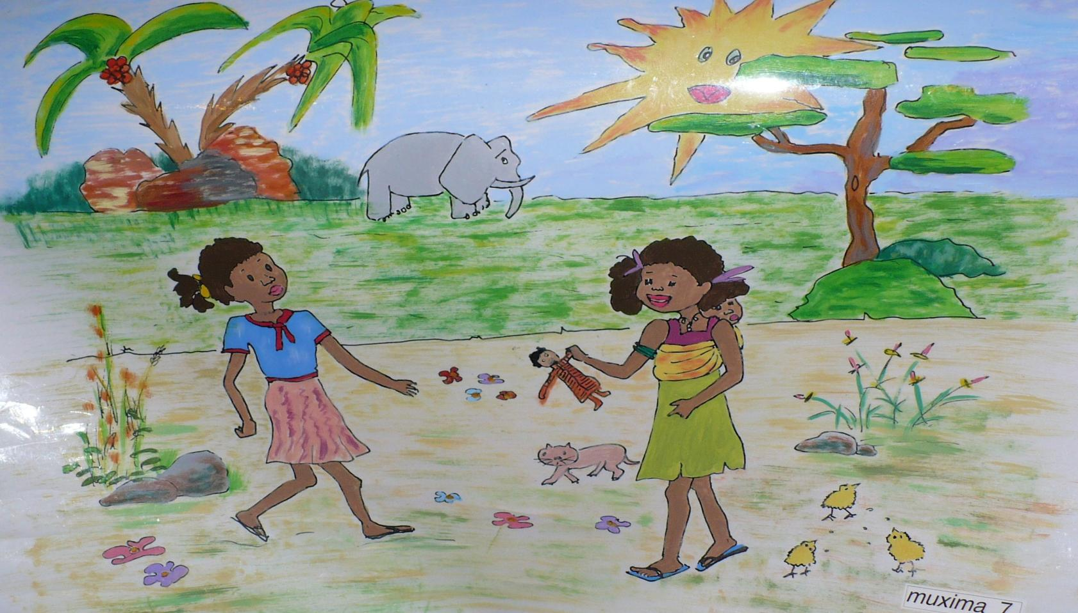
Camino de la sabana, a sus amigas buscó, para jugar con ellas, la muñeca se llevó.
Amarrando a la espalda, un niño pequeño llevaba, “No pesa, es mi hermano”, sonriendo declaraba.

Slide 10
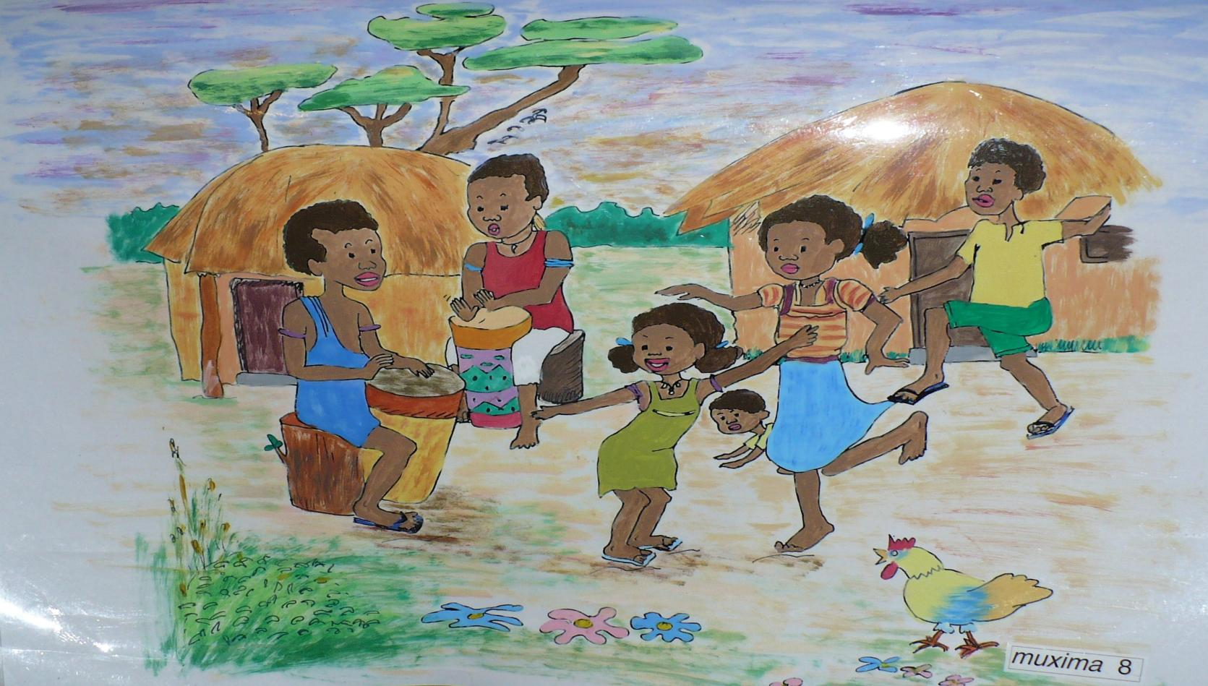
¡Qué bien se lo pasaba, cuando en las noches de luna, familiares y amigos danzaban todos a una!
La noche entera pasaban, en varios coros cantando, bajo el son del tan-tan, todas y todos unidos bailando.

Slide 11
2018
Martxoak 18
Zerbait ernetzen ari da
Algo nuevo está brotando

Slide 12

MUXIMA

Slide 13
Oilarren kantuaz Muximak begiak ireki zituen eta eguzkiaren ferekaz jauzi batez jeiki zen.
Amak atarian sua piztuta zeukan, eta zaparrian kolpeka egunero bazkaria prestatzen ari zen.

Slide 14
Muximak kalabaza hartu eta buru gainean jarri zuen. Lagunak ikustean alaitu egin zen.
Nagusiak haitzur eta aihotzez lanean ari ziren bitartean bera ur eta egur bila zihoan.

Slide 15
Ezin zuen beti eskolara joan, hainbat eginbehar zeuzkalako. Eurite-sasoian ibaia urez gainezka zetorren
eta enbor batean kiribildutako suge batez gogoratu zen.

Slide 16
Ibai bazterrean, zebra, antílope eta lehoien lorratzak zeuden; gainera saiak haratustelak jaten ikusi zituen. Kalabaza urez goraino bete eta irribartsu etxera itzuli zen.

Slide 17

Etxerako bidean gizaki zuri batzuk ikusi zituen; mina salerosketa eta banketxeetako buruzagiak zirela esaten zuten. Europara joana zen bere osaba batez gogoratu zen. Harek bidalitako argazkian kotxe batekin ageri zen, eta a zernolako jantziekin!

Slide 18

Muximak tresna miresgarri bat eskatu nahi zion. Tresna hori biratu eta ura ateratzen zen. Etxera heldu zenean, amak katilu bete arto xehetu eman zion, eta laztanez ilea orraztuz trentzak egin zizkion.

Slide 19
Sabanarantz joan zen lagunen bila eta beraiekin jolasteko panpina eraman zuen.
Lepoan lotuta haur txiki bat zeraman, “ ez du pisatzen, nere neba da” esaten zuen irribarrez.

Slide 20
Ilargi beteko gauetan familiakoekin eta lagunekin jaia zuen dantzan.
Gau osoa iragaten zuten abesten, tan-tana jotzen eta guztiok batera dantzan.

